Slide 1
МАРКЕТИНГОВЕ ПЛАНУВАННЯ І КОНТРОЛЬ

Slide 2
Хто викладач курсу?
Кандидат економічних наук, доцент кафедри маркетингу та логістики
Онопрієнко Ірина Миколаївна
Детальніше про викладача тут:
https://eim.snau.edu.ua/kafedri/marketingu-ta-logistiki/sklad-kafedri/onopriyenko-irina-mikola%d1%97vna/

Slide 3
МЕТА ВИВЧЕННЯ ДИСЦИПЛІНИ:
формування у студентів системи необхідних теоретичних знань і практичних навичок зі здійснення планової та контрольно-аналітичної роботи на підприємствах різних організаційно-правових форм і форм власності в умовах ринку
ЗАВДАННЯ ДИСЦИПЛІНИ:
засвоєння студентами основних принципів і методів маркетингового планування виробничо-господарської діяльності;
набуття практичних навичок з розроблення поточних, оперативно-календарних та стратегічних планів підприємства;
набуття знань з організації маркетингового планування на підприємстві, а також здійснення контрольно-аналітичної роботи.

Slide 4
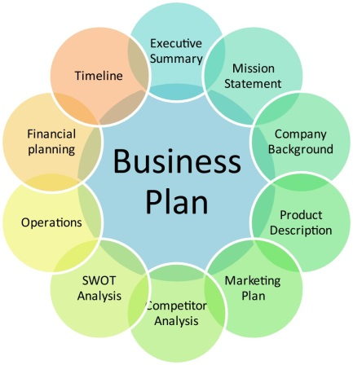
Вивчивши курс, ви отримаєте відповіді на такі питання як:
В чому різниця між тактичним та оперативним плануванням?
Як скласти маркетинговий план?
Яким чином здійснюється контроль за маркетинговою діяльністю?
Який зміст маркетингового бізнес-плану?
Як пов'язані між собою маркетинговий план та стратегія ?

Slide 5
Зміст дисципліни:
ТЕМА 1. Сутність та методологія маркетингового планування і контролю.
ТЕМА 2. Організація маркетингового планування і контролю на підприємстві.
ТЕМА 3. Тактичне й оперативне планування маркетингу
ТЕМА 4. Особливості стратегічного маркетингового планування
ТЕМА 5. Процес стратегічного планування
ТЕМА 6. Особливості планування і контролю товарної політики фірми.
ТЕМА 7. Цінова політика компанії її планування та контроль.
ТЕМА 8. Планування політики розподілу фірми та її контроль.
ТЕМА 9. Планування комунікаційної політики маркетингу.

